Slide 1
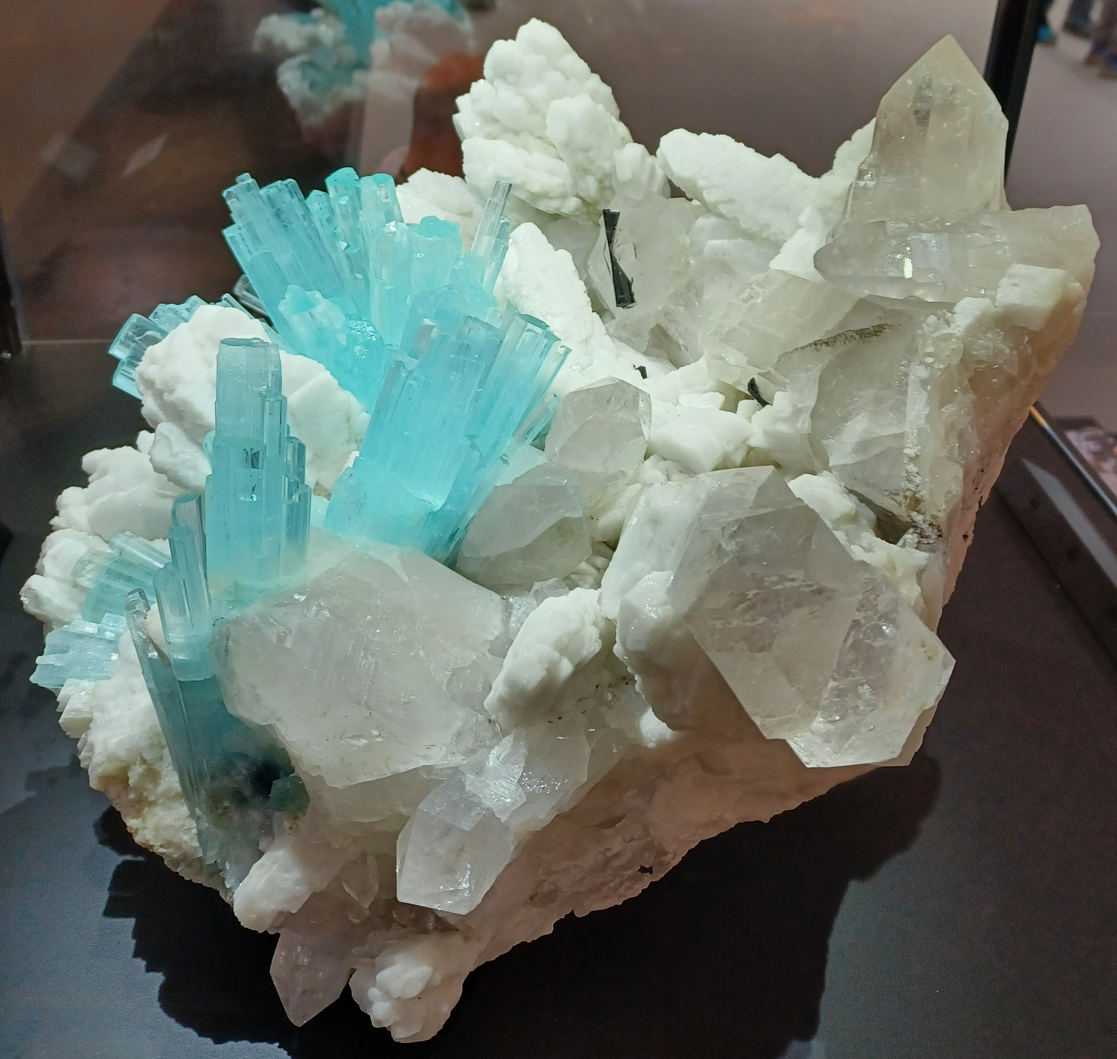

MINERALOGIE
ZÁPOČTOVÉ TESTY
Eva Mrkusová

Slide 2
Proč průběžné testování ?
opakování probrané látky
průběžná příprava ke zkoušce
práce se studijními materiály
úspěšně složená zkouška z mineralogie
A
Splnění online testů je povinné pro získání zápočtu!

Slide 3
Harmonogram
Test 1: fyzikální vlastnosti minerálů,
strukturní a morfologická krystalografie, systematika
od 21.10.2024 do 31.10.2024
Test 2: prvky, halovce, sulfidy, sulfáty, karbonáty, oxidy
od 20.11.2024 do 30.11.2024
Test 3: silikáty od 21.12.2024 do 31.12.2024
Student → Moje předměty → Mineralogie → Odpovědníky

Slide 4
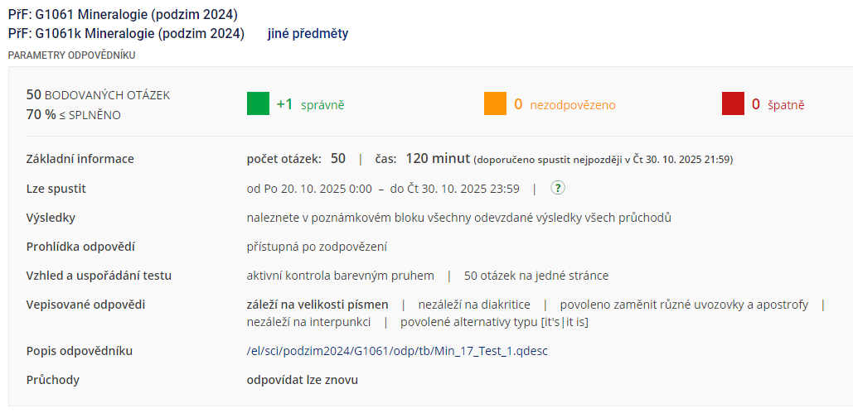


Slide 5
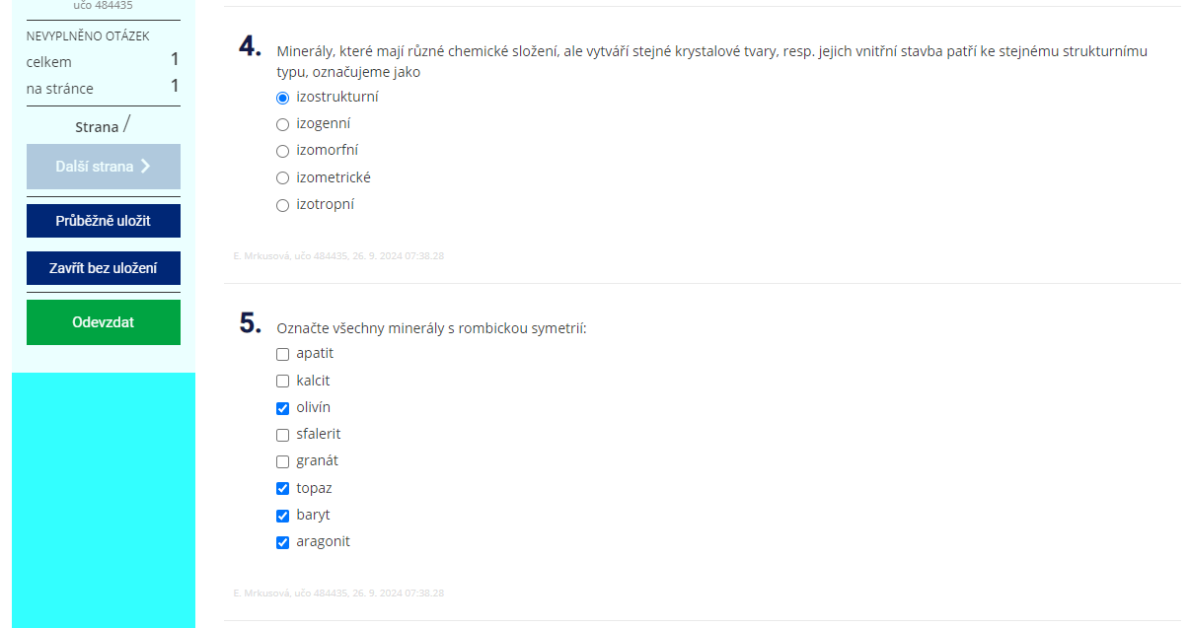
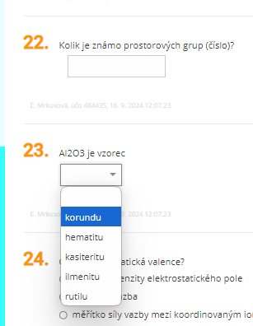

Slide 6
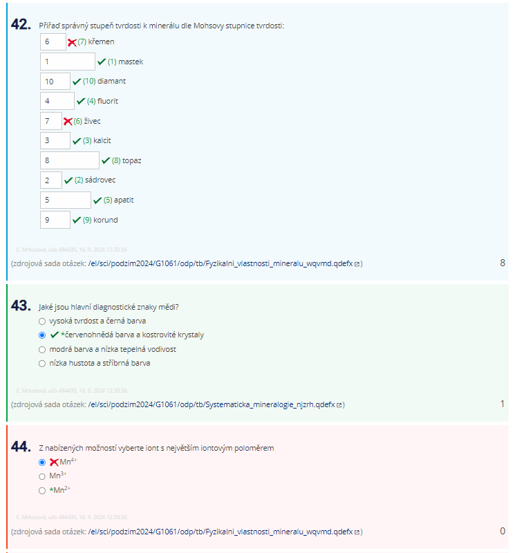
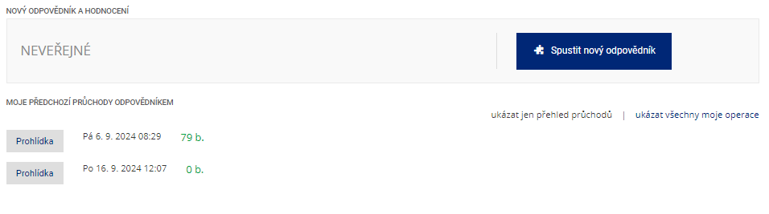

Slide 7
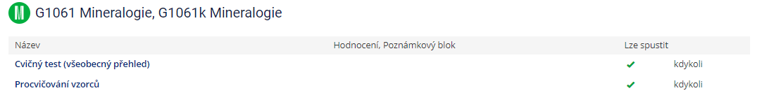
Testy k procvičování
Materiály:
studijní materiály k předmětu
online učebnice mineralogie: https://mineralogie.sci.muni.cz/
Dotazy k odpovědníkům, hlášení chyb:
Eva Mrkusová: 484435@mail.muni.cz

Slide 8


